Slide 1
地球内部物理学 第八回 Physics of the Earth’s Interior
北海道大学理学院 Hokkaido Univ.
地球惑星ダイナミクス講座 Earth and Planetary Dynamics
日置 幸介 Kosuke Heki
へ き こうすけ

Slide 2
地球内部物理学
(宇宙測地学研究室 日置)
1. 質点としての地球の力学 Earth as a point mass
公転・ケプラー運動 Orbital motion
2. 剛体としての地球の力学 Earth as a rigid body
地球の慣性モーメントと自転 MOI and rotation
3. 極運動と自転速度変動 Polar motion and ΔLOD
チャンドラー運動、地球ー月の力学進化
Chandler Wobble, Earth-Moon system

Slide 3
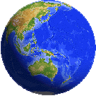
4. 流体としての地球 Earth as a fluid
地球の形、地球楕円体、ジオイド
Shape, ellipsoid, Geoid
5. 弾性体としての地球 Earth as an elastic body
地球潮汐、分潮、ラブ数
Earth tide, tidal components, Love number
6. 地球の重力とその変動 Earth’s gravity
重力異常、アイソスタシー
Gravity anomaly, isostasy

Slide 4
7. 現実的な地球・地球熱学 Realistic earth
粘弾性、マントル対流、プレート運動
viscoelasticity, mantle convection, plate motion
8. 固体地球の中の波動と振動 Wave and oscillation
地震、地球自由振動
Earthquake, Free oscillation
9. 固体地球の電磁気学 Electromagnetics
地球磁場 Geomagnetism

Slide 5
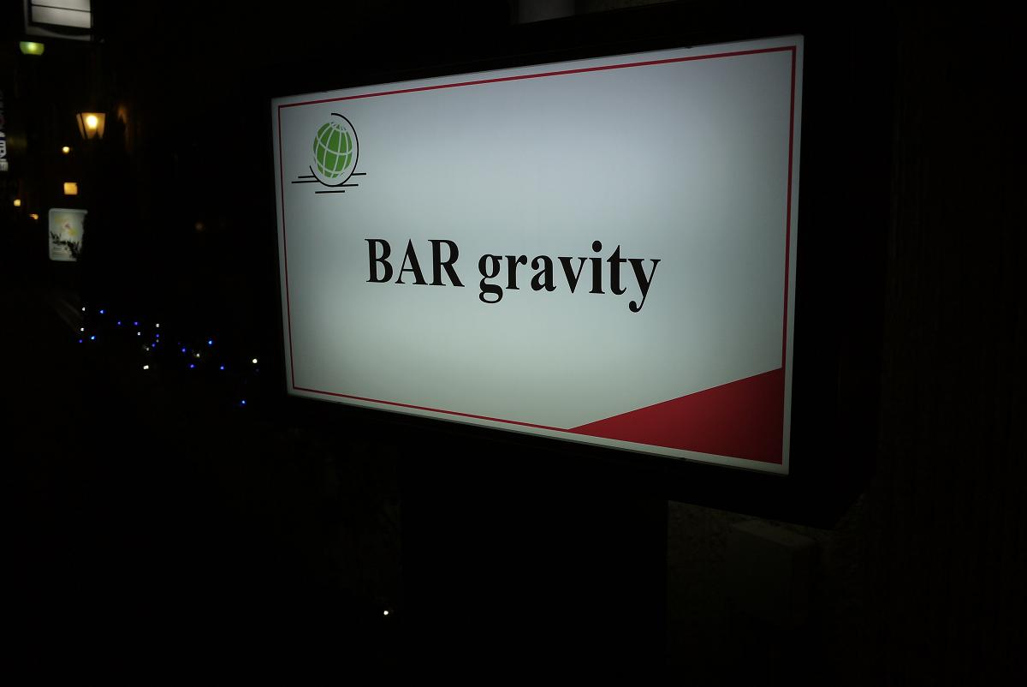
測地学会ロゴ？
阪急六甲駅と神戸大学の間で発見

Slide 6
重力：どうやって測る？
Gravity: how to measure it?

Slide 7
ひもの長さと角速度
Length of the rope and angular velocity
g
ω =
l

Slide 8
重力：どんな単位？
Gravity: What kind of unit?
地表でほぼ千ガル
重力加速度gは9.8 m/sec², または980 gal (ガル)
「ガル」はガリレオ・ガリレイにちなんだもの
1 gal = 1,000 mgal 1 mgal = 1,000 μgal 1μgal = 1,000 ngal
ミリガル マイクロガル ナノガル
１ ガルの 千分の一 百万分の一 十億分の一

Slide 9
絶対重力計
Absolute gravimeter
超伝導重力計
Superconducting gravimeter
相対重力計
Relative gravimeter
原理：磁気浮上する玉の変位
Displacement of the floating metal ball
原理：ばねの伸び縮み
Length of the spring
原理：真空中の物体の落下
Free fall of an object in vacuum
地上での重力の測り方 ～ 重力計
Measurement on the Earth’s surface : gravimeters

Slide 10
重力の測り方 ～ 物を落として測る A method: free fall of an object
衛星重力測定
Satellite gravimetry
絶対重力測定
Absolute gravimetry
類似点 similarity
・真空中で物を落とす dropping an object
・物の位置を離れた場所から測る measuring its position
相違点 difference
・初速度の存在 Presence of initial velocity
・三次元と一次元 3D vs 1D

Slide 11
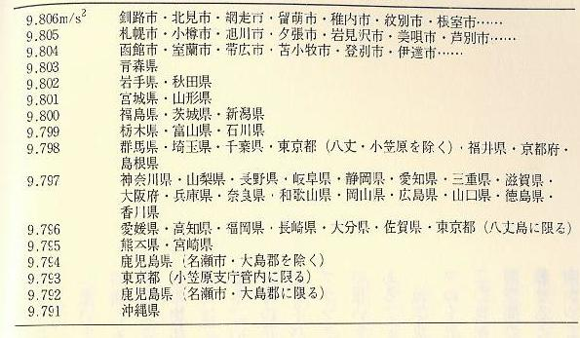
精密ばねばかりの付録の重力値補正表
Correction table of a precise weighing machine
北に行くほど大きい：遠心力の効果
Becomes large toward north: centrifugal force
北極と赤道で５ gal (5000 mgal)の差
5 gal difference between the poles and equator

Slide 12
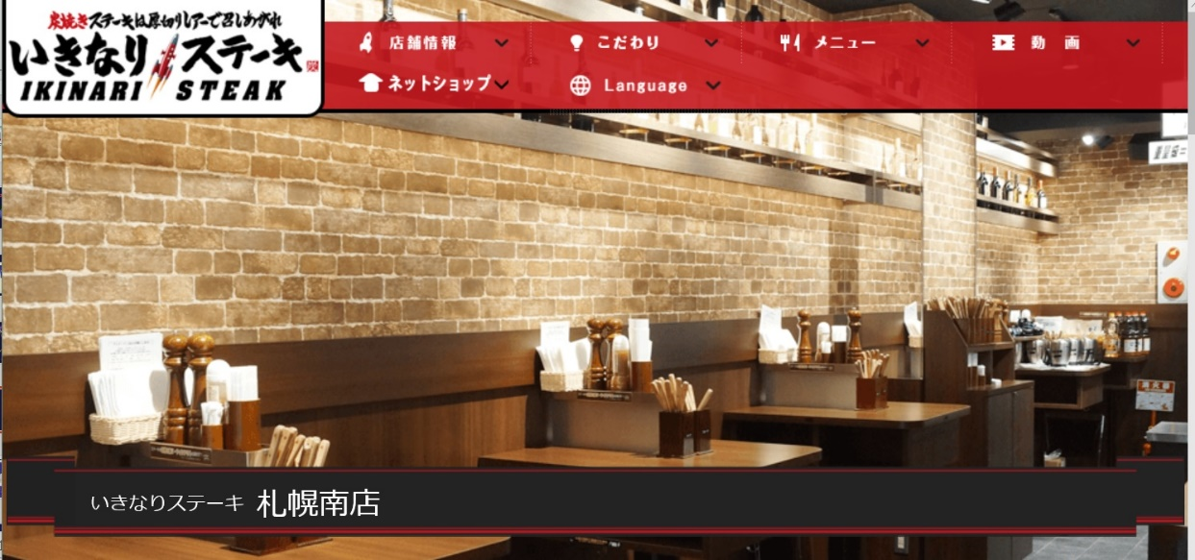
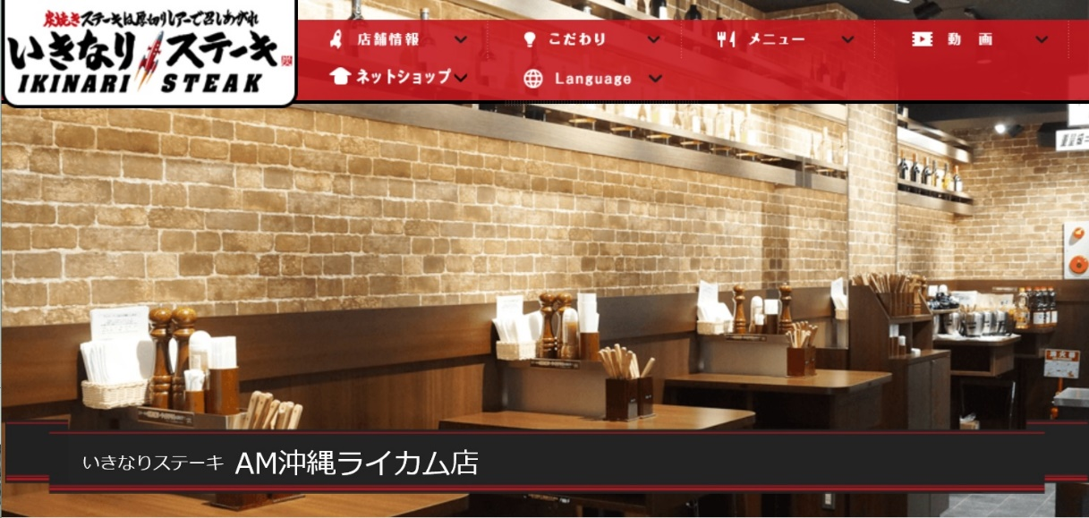
どっちが得？
Which is more reasonable?
1001.4g
1000g

Slide 13
重力は極で強く、赤道で弱い
Larger at pole, weaker on the equator
983 gal
978 gal
遠心力
centrifugal force

Slide 14
重力の場所による差
Spatial variation of g
緯度による違い 極と赤道で 5 galの差
Latitude dependence 5 gal difference between poles and equator
高度による違い ３ｍ上がると1 mgal 減る (r⁻²)
ただし下に行っても増えない（ほぼ一定）
Altitude dependence - 1 mgal if you go up 3 meters
それ以外 重力異常（地下の質量分布を反映）
Irregular variation Gravity anomaly (mgal order)

Slide 15
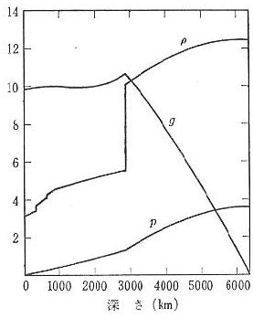
マントル中の密度・圧力・重力分布
Density, Pressure, and Gravity in the mantle
下に行くと If you go down, gravity is
・マントル中は一定 nearly constant in mantle
・核に入ると直線的に減少 decrease in core
Density g/cm³
Gravity m/s²
Pressure 10¹¹Pa
密度は地震波速度と
Adams-Williamsonの式から得られる
上に行くと If you go up, gravity
r²に逆比例して減少 decreases by 1/r^{2,} , or
（地表付近では3 mで1 mgal減る) 1mgal/3m

Slide 16
大きな星と小さな星、重力くらべ
Comparison of surface gravity field for large and small planets
2g
g = GM/R²
2R
(Mx8 Rx2)
R
ρ
ρ
中身が均質なら半径に比例
Proportional to radius if interior is uniform

Slide 17
岩石の星と金属の星、重力くらべ
Comparison of surface gravity field for planes made of rock and metal
g = GM/R²
2g
R
R
(Mx2)
ρ
2ρ
半径同じなら密度に比例
Proportional to radius if interior is uniform

Slide 18
地球は表面と核ーマントル境界で重力あまり変わらない
Surface gravity and CMB gravity are
similar in the Earth
g
g
g
g/2
0
II
II
ρ_{core}
ρ_{mantle}
核の中では重力は半径に比例し、中心でゼロ
Proportional to radius within the core

Slide 19
重力異常：場所によるわずかな違い（遠心力以外の原因）
Gravity anomaly: small lateral difference of g (latitude dependence not included)

Slide 20
重力の場所による違い：球関数で表す
Spatial difference of gravity: expressed using spherical harmonics
J₂というのは球関数P₂₀ (sinθ)の係数のこと（C₂₀とも呼ぶ）
J₈
J₁₆
J₂₄
J₃₂
Notes:
So far, seasonal and sudden gravity changes have been detected and compared with GPS velocities. Here we take secular components, and compare them between GRACE and GPS using 2 different approaches. First we compare coefficients of spherical harmonic expansion.

Slide 21
簡単な球関数 Simple spherical harmonics
極座標を用いた調和方程式の解 solutions for the harmonic equation
次数：縦に地球一周した時の山の数
θ
位数：横に地球一周した時の山の数
P₀₀ (sinθ)=1
P₁₀ (sinθ)= sinθ
P₂₀ (sinθ)= (3sin²θ−1)/2
次数 degree
位数 order

Slide 22
重力の数学モデル：
球関数とストークス係数
Mathematical expression of gravity:
Spherical harmonics and Stokes’ coefficients
r
P
R
θ
φ
微小量(<<1)
重力ポテンシャル
次数n 位数mの球関数
地表(r=R)で１
ストークス係数（微小な量、これさえあれば重力もジオイド高も計算できる）

Slide 23
ポテンシャルを微分すると重力
Partial derivative of U is the gravity
r
P
R
θ
φ
重力ポテンシャル
微小量(<<1)
重力（下向き）

Slide 24
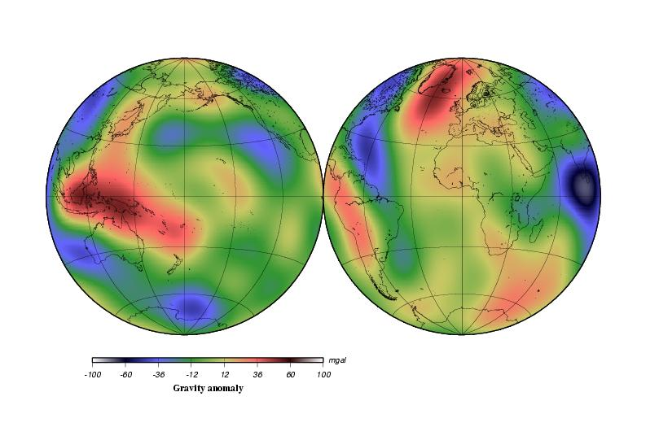
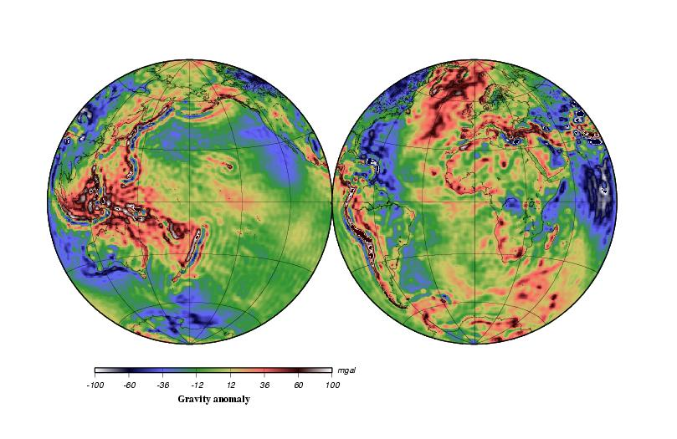
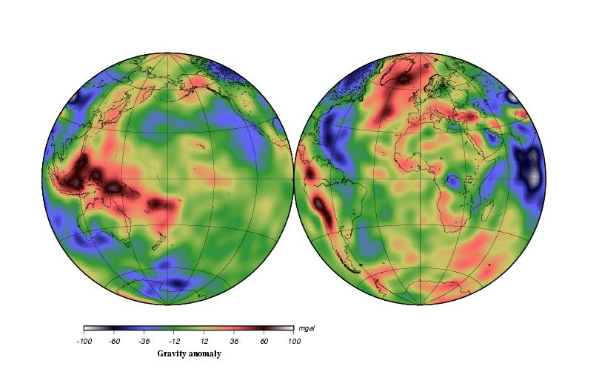
Gravity field by GRACE
Degree 30
Degree 10
Degree 100

Slide 25
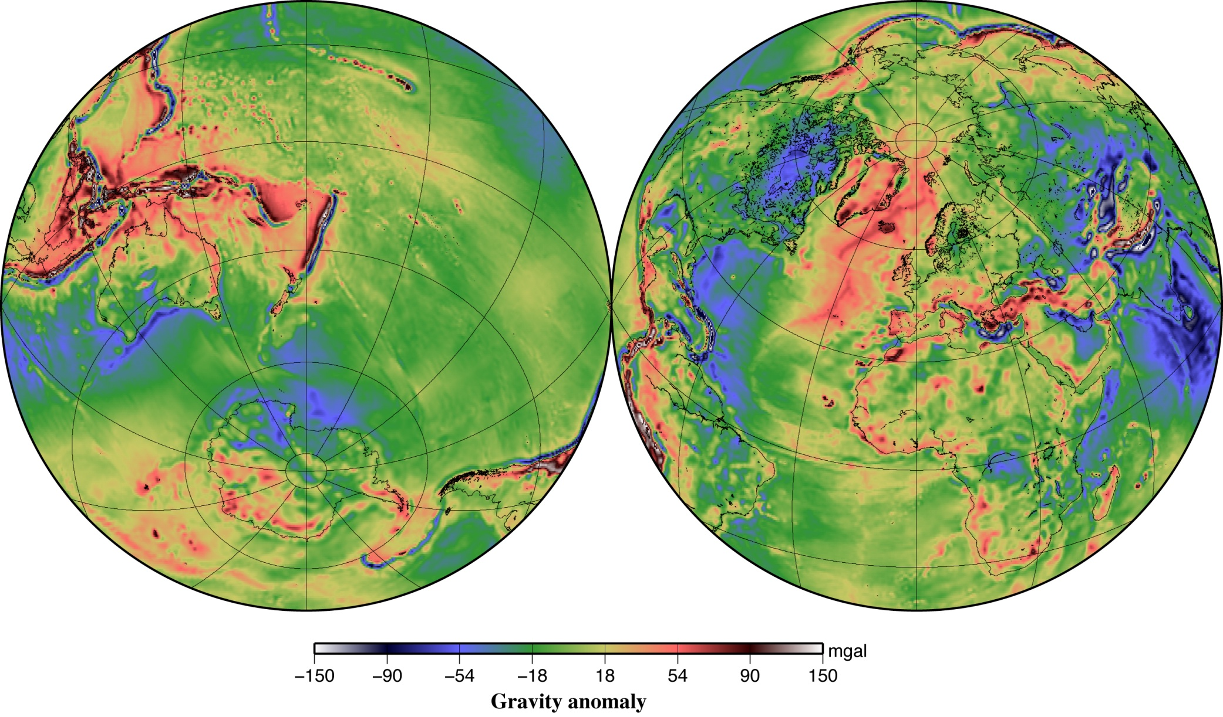
GRACEの静的重力場モデル：360次
Static gravity with degree/order 360

Slide 26
次数が高いほど係数は小さい
Higher order coefficients should be smaller
Large amplitude
Small amplitude
J₈
J₃₂
J₃₂
カウラの法則：係数の大きさは次数の自乗に反比例
Kaula’s rule-of-thumb : Coefficients proportional to n⁻²

Slide 27
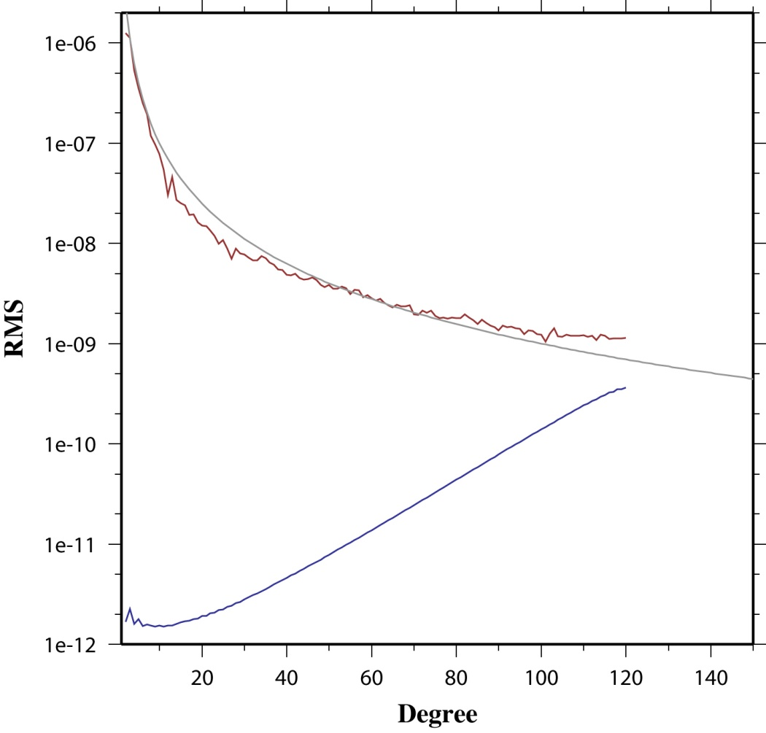
カウラの法則 Kaula’s rule of thumb rms_{n} = const/n²
rms_{n}² = (C_{n0}² + C_{n1}² + S_{n1}² + …+ C_{nn}² + S_{nn}²)/(2n+1)
The Earth’s gravity (GRACE)
Kaula rule
波長が短い成分ほど小さい
Short wavelength components are smaller
error

Slide 28
表面でのUをgで割るとジオイド高
Geoid height obtained by dividing U with the surface g
r
P
R
θ
φ
重力ポテンシャル
微小量(<<1)
微小な部分を取り出して U/g
ただし g=GM/R²

Slide 29
重力とジオイド高 Gravity and Geoid height
Larger weights on higher degree terms
Both can be calculated from Stokes’ coefficients
いずれも似た傾向の図となるが、重力の方が短波長成分が強調される
They look similar, but short wavelength components are emphasized in the gravity map

Slide 30
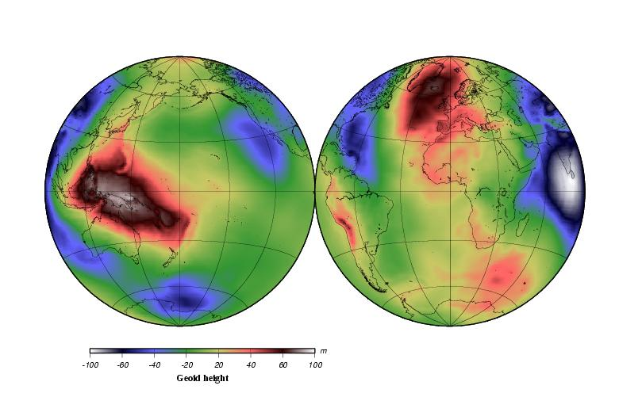
Geoid Height by GRACE
Degree 100
Degree 30
Degree 10

Slide 31
並べてみる compare

Slide 32
Gravity
Geoid
Degree 100
Degree 30
Degree 10

Slide 33
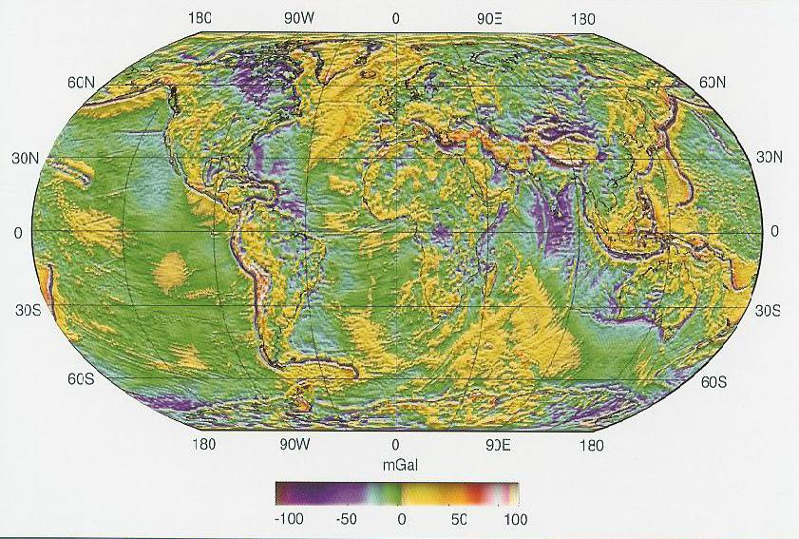
フリーエア重力異常の分布 Free-air gravity anomaly
重力でみる地球内部
短波長の重力異常 short-wavelength
アイソスタシーと浅部の粘性構造
Isostasy and viscosity of the shallow part
長波長の重力異常 long-wavelength
マントルのダイナミクスを反映
Reflecting mantle dynamics

Slide 34
二種類の重力異常
Two kinds of gravity anomalies
フリーエア重力異常があるのは異常
Free air anomaly: anomalous if it exists
ブーゲー重力異常があるのは正常
Bouguer anomaly : normal if it exists
！

Slide 35
アイソスタシー（地殻均衡） Isostasy
・軽い岩石（地殻）が重い岩石に浮いている状態
Light rocks are floating in heavy rocks
・山に「根っこ」がある状態
Mountains have their “substructure”
ρ_{c}
Non-isostasy
(uncompensated)
Isostasy
(compensated)
ρ_{m}

Slide 36
フリーエアとブーゲー重力異常
Free air and Bouguer gravity anomalies
Δg
Δg
Free-air
Bouguer
ρ_{c}
Non-isostasy
(uncompensated)
Isostasy
(compensated)
ρ_{m}

Slide 37
二種類の重力異常
Implication of the two kinds of gravity anomalies
フリーエア重力異常が大きい large free-air anomaly
アイソスタシーが効いてない Isostasy is not achieved
（大地が硬い、地形が新しい、力で維持）
地球ダイナミクスの研究に重要 Important for dynamics
ブーゲー重力異常が大きい large Bouguer anomaly
地下に重い（軽い）物質（金属鉱床、空洞等）
Heavy (light) material under the surface
地下構造の探査に重要 Important for prospecting

Slide 38
地球ダイナミクスで重要な
重力異常はフリーエア
Free-air anomalies are more important
for geodynamics

Slide 39
フリーエア重力異常をもたらすもの What brings free-air anomalies
（アイソスタシー非補償 uncompensated）
1. 大地が硬い Rigid surface
リソスフェア厚の情報
crust
lithosphere
2. 地形が新しい New topography
マントル粘性の情報
3. 力で維持 Dynamic support
マントル対流の情報
mantle

Slide 40
固いマントル＝厚いリソスフェア Hard mantle = thick lithosphere
（剛性による荷重のサポート） (supporting the load with rigidity)
地殻
crust
リソスフェア
lithosphere
マントル mantle

